Slide 1








Chào mừng thầy cô và các em đến với môn Toán

Slide 2
CHỦ ĐỀ 4
PHÉP CỘNG, PHÉP TRỪ (CÓ NHỚ) TRONG PHẠM VI 100
BÀI 20: PHÉP CỘNG ( CÓ NHỚ) SỐ CÓ HAI CHỮ SỐ VỚI SỐ CÓ HAI CHỮ SỐ

Slide 3




VƯỢT CHƯỚNG
NGẠI VẬT

Slide 4





31 + 9 = ?
40
Không trả lời được thì mình giúp cho để qua vòng nhé!
40

Slide 5



36 + 7 = ?
43
Không trả lời được thì mình giúp cho để qua vòng nhé!
43

Slide 6



46 + 36 = ?
82
Không trả lời được thì mình giúp cho để qua vòng nhé!
82

Slide 7
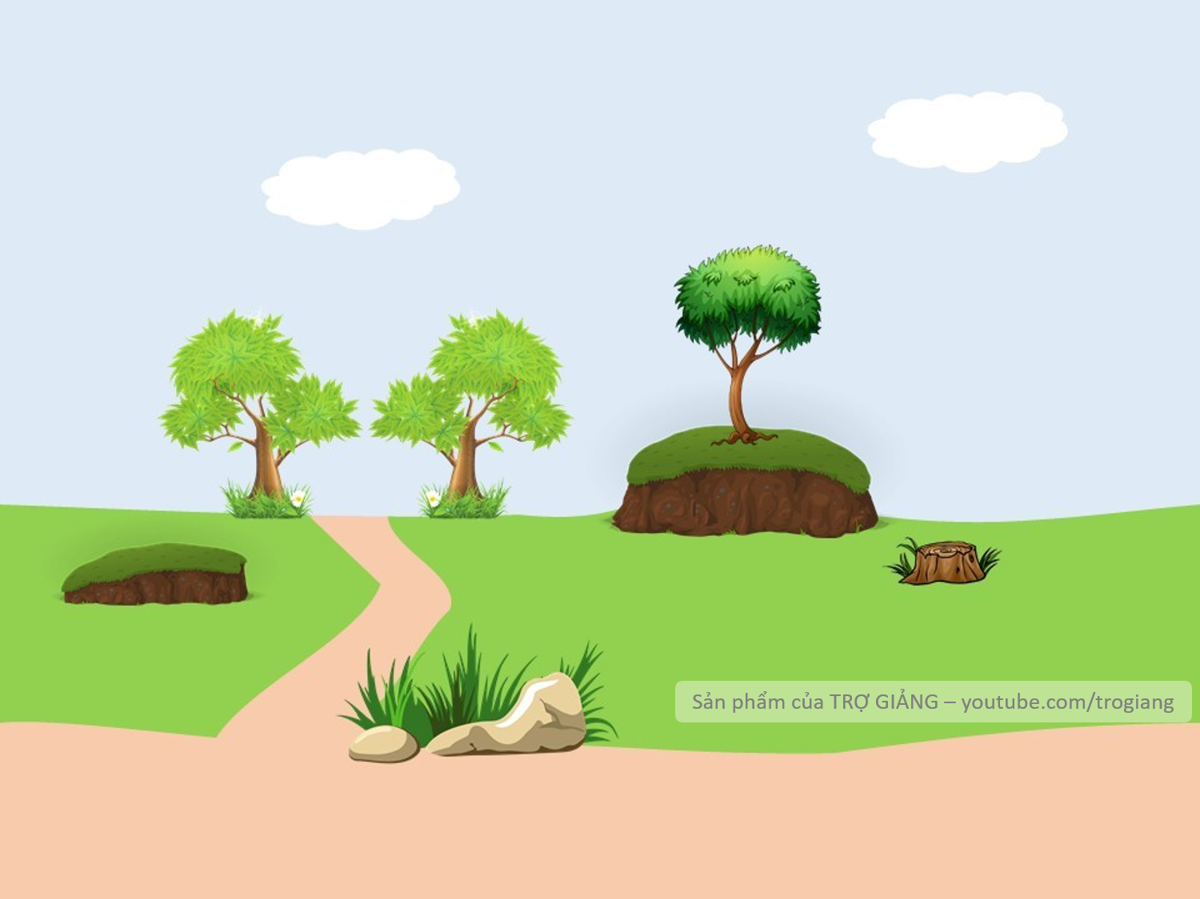


65 + 19 = ?
86
Không trả lời được thì mình giúp cho để qua vòng nhé!
86

Slide 8






26 + 39 = ?
67
CHÀO MỪNG TÍ XÌ TRUM VỀ NHÀ
Không trả lời được thì mình giúp cho để qua vòng nhé!
67

Slide 9
Tiết 3: Luyện tập

Slide 10

1
Đặt tính rồi tính.
47 + 43
43 + 47
65 + 28
28 + 65
47
43
43
47
65
28
28
65
+
+
+
+
90
90
93
93
Trong một tổng, khi đổi chỗ các số hạng cho nhau thì kết quả không thay đổi.

Slide 11
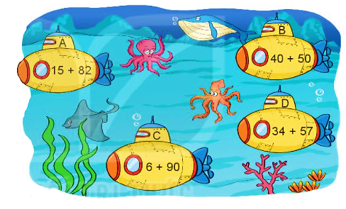
2
Nêu tên các tàu ngầm theo thứ tự kết quả của phép tính từ bé đến lớn.
26
90
26
97
26
26
91
96
26
26
26
26
B
D
C
A

Slide 12
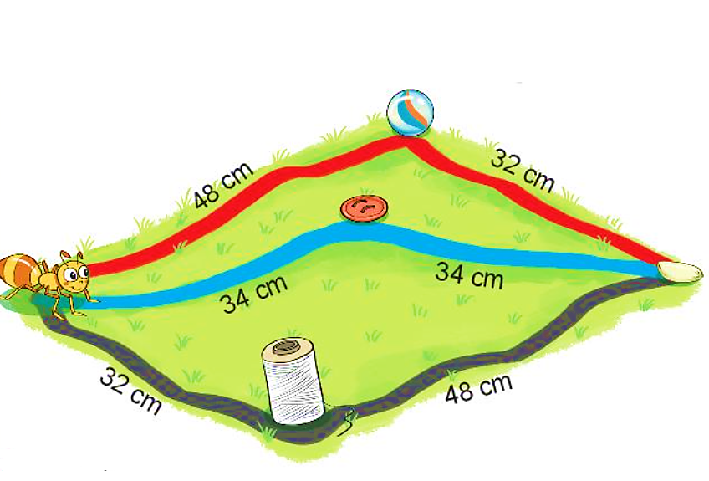
3
Chọn câu trả lời đúng.
Con đường nào ngắn nhất để kiến vàng bò đến hạt gạo?
48 + 32=
80
34 + 34=
68
32 + 48=
80
A. Đường màu đỏ
B. Đường màu xanh
C. Đường màu đen

Slide 13
4
Tính.
23 + 27 + 1
45 + 45 + 2
= 50 + 1
= 90 + 2
= 51
= 92
58 + 12 + 3
69 + 11 + 4
= 70 + 3
= 80 + 4
= 73
= 84

